Slide 1

В помощь учителю: новые пособия издательства «Легион»
Докладчик: Нарушевич Андрей Георгиевич,
кандидат филологических наук
заведующий кафедрой русского языка
ТГПИ имени А.П. Чехова,
автор учебников и пособий по русскому языку

Slide 2



Подготовка к ЕГЭ 2014

Slide 3



Подготовка к ГИА 2014

Slide 4



Промежуточная аттестация

Slide 5

Тематические тесты

Slide 6

Русский язык.
Комплексный анализ текста.
Серия «Комплексный анализ текста» для 5-го – 8-го классов содержит тексты и различные задания к ним, проверяющие как лингвистическую и языковую компетенции, так и компетенцию коммуникативную.
Каждая книга состоит из 20 вариантов, задания к которым проверяют изученные ранее темы и темы, изучаемые в данном классе, которые входят в кодификаторы ГИА-9 и ЕГЭ.
Пособия могут использоваться в режиме тренировочных тетрадей.

Slide 7


Slide 8
Проектная деятельность
В этой книге вы найдете ответы на следующие вопросы:
Что такое учебный проект?
Как выбрать тему проекта?
Каковы этапы проектной деятельности?
Как правильно оформить презентацию проекта?
Как организовать работу над проектами при изучении русского языка?
Как оценить работу над проектом?

Slide 9
Проект
«Лингвистический портрет одного слова»
Тема проекта – углублённое изучение ключевых слов русской культуры.
Цель – используя словари, научно-популярную литературу и др. источники, собрать разнообразную информацию об истории, значении, употреблении одного слова в русском языке.
Планируемый продукт – мини-словарь с комплексным разносторонним описанием одного слова (возможно представление материала в виде компьютерной презентации).

Slide 10
Группа | Задание
Лексикографическая страница | Сопоставьте толкования данного слова в различных толковых словарях русского языка.
Этимологическая страница | Соберите сведения о происхождении слова, обратившись к этимологическим словарям и справочникам.
Фразеологическая страница | Обратитесь к фразеологическим словарям, сборникам пословиц и поговорок, чтобы найти выражения, включающие описываемое слово.
Словообразовательная страница | Используя словообразовательные словари, определите, какие новые слова образуются от изучаемого слова, какие они имеют значения, к каким областям знания относятся.
Искусствоведческая страница | Расскажите о литературных произведениях, произведениях живописи или музыки, в которых важную роль играет образ обозначаемого данным словом предмета.
Этнографическая страница | Расскажите о том, какую роль данный предмет (понятие) играет в жизни и культуре русского народа

Slide 11
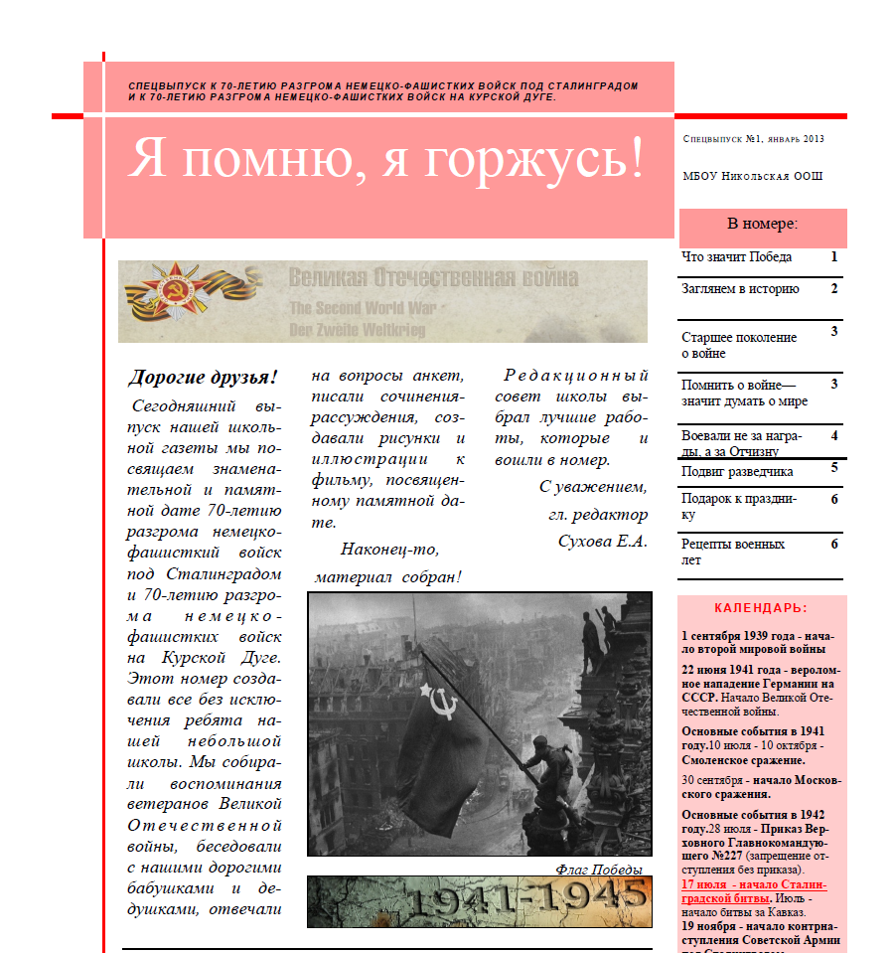
Проект «Школьная газета»

Slide 12

ЛИТЕРАТУРА. ПОДГОТОВКА К ЕГЭ-2012.
Пособие в серии «Готовимся к ЕГЭ» под редакцией Н.А. Сениной
Пособие является наиболее полным изданием по литературе, предназначенным для подготовки к ЕГЭ. Оно содержит пятнадцать авторских учебно-тренировочных вариантов, написанных в соответствии со спецификацией 2014 года, словарь литературоведческих терминов и справочные материалы с комментариями из программных произведений, ответы ко всем заданиям части В, а также модели ответов части С, которые помогут в достаточно короткие сроки развить навыки написания сочинений.

Slide 13





Литература. Тематические тесты: от текста к смыслу.
5-11 классы
В пособиях серии предложена уникальная методика работы над каждым произведением: включение произведения в широкий общественно-политический, историко-культурный и литературоведческий контекст (этому способствует также и наличие синхронистических таблиц), пристальное внимание к тексту самого произведения и к его идейно-тематическому содержанию и поэтике. Книги содержат качественный тестовый материал с разноуровневыми заданиями – с выбором одного или нескольких ответов и со свободным ответом, причем авторами введено значительное количество заданий на соответствие. Пособия разработаны таким образом, что в каждое из них входят тесты в формате ЕГЭ, которые помогут повторить материал, изученный ранее.

Slide 14
Контактная информация:
Телефон/факс в г. Ростове-на-Дону:
(863) 303-05-50, 248-14-03
Адрес для корреспонденции:
344000, г. Ростов-на-Дону, а/я 550
Интернет-магазин, сайт: www.legionr.ru
E-mail: legionrus@legionrus.com

Slide 15
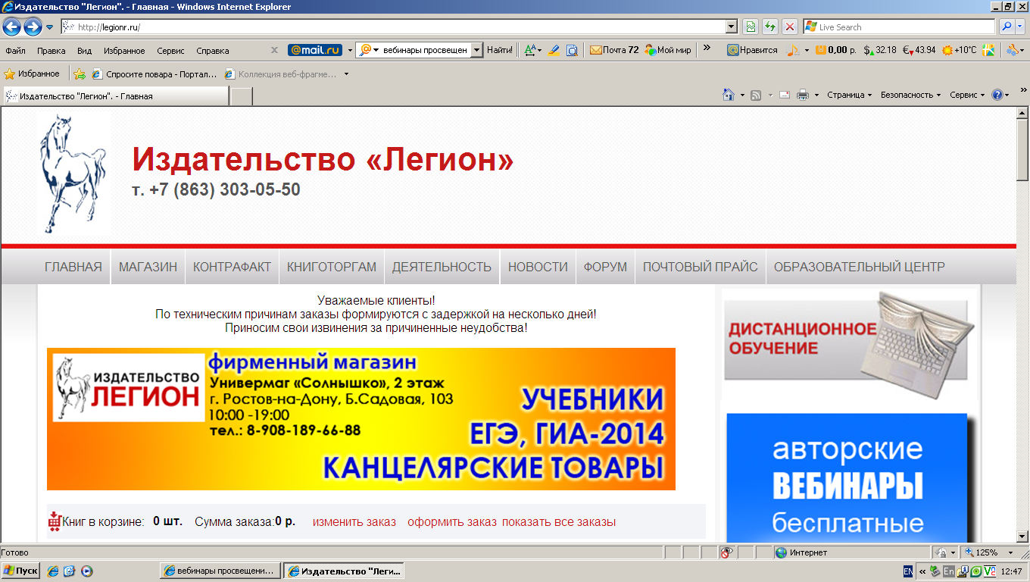
Дистанционные курсы повышения квалификации для работников образования

Slide 16
Дистанционные курсы повышения квалификации для работников образования
Программа «Методика подготовки к ГИА и ЕГЭ
по русскому языку» (108 часов)
3 модуля по 36 часов
1 модуль. ГИА. Написание сжатого изложения
2 модуль. ГИА. Написание сочинения на лингвистическую тему
3 модуль. ЕГЭ. Написание сочинения-рассуждения

Slide 17
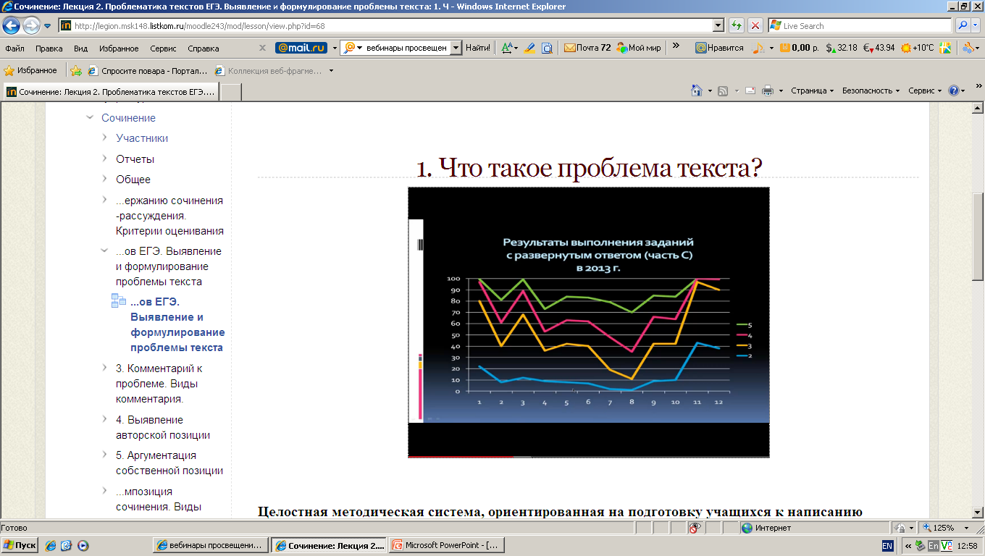
Лекции

Slide 18
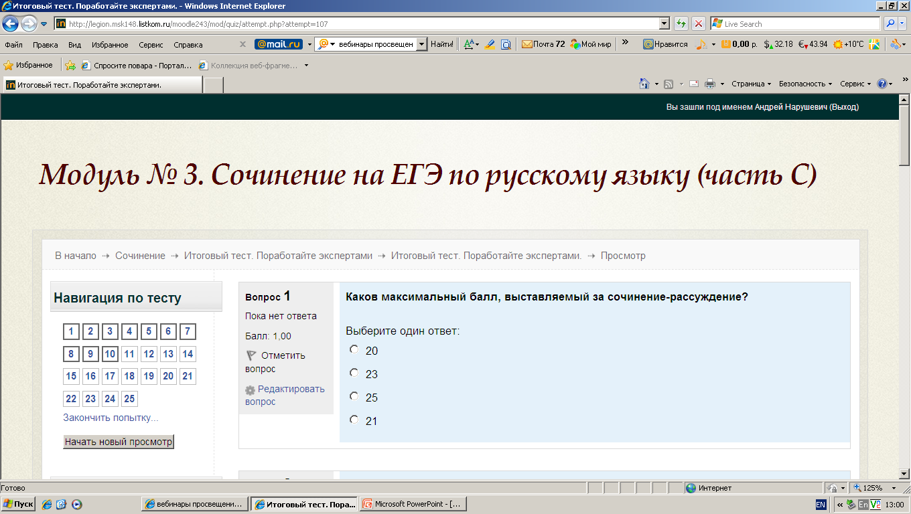
Тесты самоконтроля

Slide 19
Как стать слушателем курсов
www.legionr.ru
Cкачать с сайта квитанцию и оплатить ее в банке или на почте. (Стоимость 3 000 руб.)
Отправить сканированную копию квитанции на адрес, указанный на сайте.
Получить логин и пароль для участия в обучении.
Координатор программы А.Г. Нарушевич
anarushevich@yandex.ru

